Slide 1
BootCamp Day2 Part1

Slide 2
PHP文法基本
MVCフレームワークおさらい
View/Controller演習

Slide 3
Goal
PHP文法を習得する
MVCフレームワークにおけるView/Controllerの役割を体感する

Slide 4
PHPとは
Personal Home Pageの略
動的にHTMLを生成することで、動的なWebページを実現することを主な目的としたプログラミング言語。
⇒ 「Webアプリケーション開発のために作られた言語」
PHP は、オープンソースの汎用スクリプト言語です。 特に、サーバサイドで動作する Web アプリケーションの開発に適しています。 言語構造は簡単で理解しやすく、C 言語の基本構文に多くを拠っています。
日本PHPユーザ会

Slide 5
PHP文法基本
MVCフレームワークおさらい
View/Controller演習

Slide 6
MAMPのダウンロード
https://www.mamp.info/en/
・macの方
MAMP & MAMP PRO 3.2.1 (Mac OS X)
・windowsの方
MAMP & MAMP PRO 3.0.8 Beta
MAMPはウェブアプリケーション作成のための
環境構築ツールです。
Mac OS
Apache サーバー
MySQL データベース
PHP 言語
今回はここだけ

Slide 7
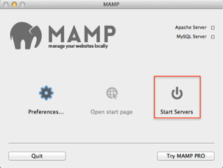
手順は簡単4ステップ
2.Apache Server
MySQL Serverが
立ち上がるまで待つ
1.クリック

Slide 8
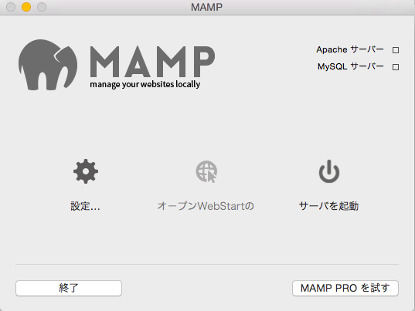
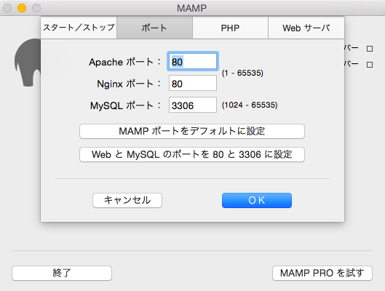
3.
4.MAMP/htdocs/以下にファイルを設置する
Ex.MAMP/htdocs/test.phpを設置した場合はlocalhost/test.phpで表示できます。

Slide 9
演習が毎回ありますがpractice~.phpで保存をお願いします。
Notes:
保存するファイル名を全ての演習で指定して欲しい

Slide 10
まずはtest.phpに書いてみましょう
<?php
echo ‘test’;
echo 100;
?>

Slide 11
まずはtest.phpに書いてみましょう
//php文の記述は<?phpで始まり?>で終わる
//コメントはダブルスラシュ
<?php
//文末にはセミコロン
//文字はシングルクオーテーションで囲む
//文字列、数字の出力はecho
echo ‘test’;
echo 100;
?>

Slide 12
型

Slide 13
変数の種類は多々ありますが、宣言は全て$~で行います
<?php
//1.文字列型(String) ex.’あいうえお’,’名前’,…
$test1=‘str’;
echo $test1;
//2.整数型(Integer) ex. 1,10,100,1000,….
$test2=1;
echo $test2;
//3.浮動小数点型(Float) ex. 0.1,0.01,0.0001,….
$test3=0.1;
echo $test3;
?>

Slide 14

4.配列
<?php
//配列の定義はarray
$a=array(5,6,7,8);
echo $a[0];
echo $a[1];
echo $a[2];
echo $a[3];
//異なる型を代入することも可能
$b=array(str,1,0.1);
?>
配列の値をvalue
値を示す配列番号をkeyと呼びます。
5
6
7
8
a
a[0]
a[1]
a[2]
a[3]

Slide 15
4.配列
配列の値をvalue
値を示す配列番号をkeyと呼びます。
<?php
//こうも書けます
//keyを指定しないと自動的に0から
$a[]=5;
$a[]=6;
$a[]=7;
$a[]=8
?>
5
6
7
8
a
a[0]
a[1]
a[2]
a[3]

Slide 16
var_dumpについて
変数の中身を表示することができます。(デバッグで便利)
<?php
$b=array(str,1,0.1);
var_dump $b;
?>

Slide 17
var_dumpについて
変数の中身を表示することができます。(デバッグで便利)
//$bは配列
array(3) {
//$key=0にstring型のstrという文字列
[0]=>
string(3) "str”
//$key=1にinteger型の整数1
[1]=>
int(1)
//$key=2にfloat型の少数0.1
[2]=>
float(0.1)
}

Slide 18
演習1(practice1.php)
配列をもう少しいじってみる
右図のような二次元配列を定義し、
出力する。
Hint
arrayの中にarray…
a[0][1]
a[0][1]
a[0][2]
a[0][3]
.
.
.
.
1
2
3
4
5
6
7
8
9
10
11
12
13
14
15
16

Slide 19
演習1(practice1.php)
配列をもう少しいじってみる
右図のような二次元配列を定義し、
出力する。
<?php
$a=array(0 => array(1,2,3,4), 1 => array(5,6,7,8), 2=>array(9,10,11,12), 3=>array(13,14,15,16));
var_dump($a);
?>

Slide 20
5.連想配列
Webサービスの肝、データベースとの相性が良い
配列：keyが数字
連想配列：配列のkeyを数字ではなく文字列にしたもの
id | user_name | introduce | email | password
0 | subaru | comment1 | 0@gmail.com | ****
a
0
subaru
comment1
1@gmail.com
a[‘id’]
a[‘user_name’]
a[‘introduce’]]
a[’email’]

Slide 21
5.連想配列
<?php
$userdata=array(
//各keyにid,user_name,introduce,email,passwardを指定
‘id’ =>0,
‘user_name’=> ‘subaru’,
‘introduce’ =>’comment1’,
‘email’=>’0@gmail.com
)
var_dump($userdata);
?>

Slide 22
演習3(practice3.php)
以下テーブルを連想配列に格納しvar_dumpする
id | user_name | title | content
1 | subaru | title1 | content1
2 | kurumi | title2 | content2
3 | sakura | title3 | content3
4 | michel | title4 | content4

Slide 23
<?php
$userdata[]=array(
//各keyにid,user_name,introduce,email,passwardを指定
'id' =>0,
'user_name'=>'subaru',
'introduce'=>'comment1',
'email'=>’0@gmail.com’
);
$userdata[]=array(
'id' =>1,
'user_name'=>’kurumi',
'introduce'=>'comment1',
'email'=>’1@gmail.com’
);
$userdata[]=array(
'id' =>2,
'user_name'=>’sakura',
'introduce'=>'comment3',
'email'=>’2@gmail.com’
);
$userdata[]=array(
'id' =>3,
'user_name'=>’michel',
'introduce'=>'comment4',
'email'=>’3@gmail.com’
);
?>
演習3(practice3.php)
以下テーブルを連想配列に格納しvar_dumpする

Slide 24
演算子

Slide 25
用途により演算子は複数種類あります
代入演算子
比較演算子
論理演算子
配列演算子

Slide 26
比較演算子(if文とか)
$a == $b | 等しい | 型の相互変換をした後で$aが$bに等しい時にtrue
$a === $b | 等しい | $aが$bに等しく、および同じ型である時にtrue
$a != $b | 等しくない | 型の相互変換をした後で$aが$bに等しくない時にtrue
$a !== $b | 等しくない | $aが$bに等しくないか、同じ型でない時にtrue
$a < $b | より少ない | $aが$bより少ない時にtrue
$a <= $b | より少ないか等しい | $aが$bより少ないか等しい時にtrue

Slide 27
論理演算子
$a and $b | 論理積 | $aおよび$bが共にtrueの場合にtrue
$a or $b | 論理和 | $aまたは$bのどちらかがtrueの場合にtrue
$a xor $b | 排他的論理和 | $aまたは$bのどちらかがtrueでかつ両方がtrueでない場合にtrue
!$a | 否定 | $aがtrueでない場合にtrue
$a && $b | 論理積 | $aおよび$bが共にtrueの場合にtrue
$a || $b | 論理和 | $aまたは$bのどちらかがtrueの場合にtrue

Slide 28
配列演算子
$a + $b | 結合 | $aおよび$bを結合する
$a == $b | 同等 | $aおよび$bのキー/値のペアが等しい時にtrue
$a === $b | 同一 | $aおよび$bのキー/値のペアが等しく、その並び型が等しく、かつデータ型も等しい場合にtrue
$a != $b | 等しくない | $aが$bと等しくない場合にtrue
$a !== $b | 同一でない | $aが$bと同一でない場合にtrue

Slide 29
演習4
比較演算子の問題です、それぞれtrue or false?
$num=20;
$num>10 true or false
$num<30 true or false
$num>10 && $old<30 true of false

Slide 30
制御構造

Slide 31
If文
特定の条件でのみ実行をするための制御文
if(条件式){
実行文
}
条件式を満たすとき文を実行
条件式
実行文

Slide 32
ex
$a>b
<?php
$a=1;
$b=0;
if ($a > $b)
echo "aはbより大きい";
?>
echo

Slide 33
If,Ifelese文
条件式1
実行文1
if(条件式1){
実行文1
}elseif(条件式2){
実行文2{
}else{
実行文3
}
条件式2
実行文2
実行文3

Slide 34
ex
$a>$b
<?php
$a=5;
$b=10;
if ($a > $b) {
echo "aはbより大きい";
} elseif ($a == $b) {
echo "aはbと等しい";
} else {
echo "aはbより小さい";
}
?>
echo
$a==$b
echo
$a<$b
echo

Slide 35
演習5(practice5.php)
右図に従い
文字列$a,$bについて中身を比較して出力する
入力$a,$b
$a≠$b
echo
異なります
$a=$b
echo
同じです
Notes:
図むずかしい？

Slide 36
演習5(practice5.php)
右図に従い
文字列$a,$bについて中身を比較して出力する
入力$a,$b
$a≠$b
echo
異なります
$a=$b
echo
同じです
Notes:
図むずかしい？

Slide 37
for文
同じような処理を複数回行いたいときの制御文
for(式1; 式2; 式3;)
式1:初期条件
式2:実行条件
式3:実行処理
式1
偽
式2
真
式3

Slide 38
ex
<?php
式1:$i=1から
式2:$i<=10の間
式3:$iを+1する
for($i=1; $i<=10; $i++){
echo $i;
}
?>
$i=1
偽
$i<=10
真
$i=$i+1

Slide 39
演習6(practice6.php)
1,2,3,4,5,6,7,8,9,10が格納された配列をfor文で作り
var_dumpで出力する

Slide 40
演習6(practice6.php)
1,2,3,4,5,6,7,8,9,10が格納された配列をfor文で作り
var_dumpで出力する
<?php
$x=array();
for($i=1;$i<=10;$i++){
$x[]=$i;
}
var_dump($x);
?>

Slide 41
演習7(practice7.php)
ある変数xを入力しそのn乗をvar_dumpで出力する

Slide 42
演習7(practice7.php)
ある変数xを入力しそのn乗をvar_dumpで出力する
<?php
//ここは自由に変更(ex:n=5,x=5)
$n=5;
$x=5;
for($i=1;$i<=n;$i++){
$x=$x*$x;
}
var_dump($x);
?>

Slide 43
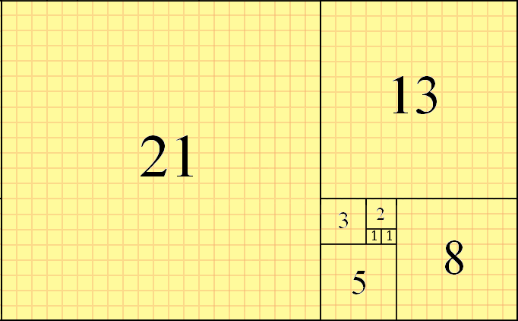
演習8(practice8.php)
下記条件で定義される配列の1000項目を求める
ひまわりの種にも現れる自然に存在する配列
i+1番目の配列要素は以下で表されます。
a[0]=0,a[1]=1
a[i+1]=a[i]+a[i-1]
Ex.
a[2]=a[1]+a[0] (1=1+0)
a[3]=a[2]+a[1] (2=1+1)
上記に従い配列は
0,1,1,2,3,5,8……と続きます。

Slide 44
演習8(practice8.php)
下記条件で定義される配列の1000項目を求める
<?php
$x = array(0,1);
for ($i = 0; $i<= 1000; $i++) {
$x[$i+2] = $x[$i+1] + $x[$i];
}
echo$x[1000];
?>

Slide 45
foreach文
Webアプリでは滅茶苦茶使う、連想配列と相性◯
前半で出てきた連想配列を再利用しましょう。
$userdata=array(‘id’ =>0, ‘user_name’=> ‘user1’, ‘title’ =>’title1’,…..)
Blog機能を想定したテーブル
id | user_name | title | content
1 | user1 | title1 | content1

Slide 46
<?php
$userdata=array(
//各keyにid,user_name,title,contentを指定
‘id’ =>1,
‘user_name’=> ‘user1’,
‘title’ =>’title1’,
‘content’=>’content1’,
)
foreach($userdata as $key=>$value){
echo $key;
echo $value;
}
?>

Slide 47
演習9(practice9.php)
連想配列の演習で使った関数を再利用しましょう。
Id1~4のuserについてkey=introduceのみをforeachを使い出力
id | user_name | title | content
1 | subaru | タイトル1 | 本文1
2 | kurumi | タイトル2 | 本文2
3 | sakura | タイトル3 | 本文3
4 | michel | タイトル4 | 本文4
Notes:
Key?
連想配列を作った演習を復讐する

Slide 48
<?php
$userdata=array(
array(
//各keyにid,user_name,introduce,email,passwardを指定
'id' =>1,
'user_name'=>'subaru',
'title'=>'タイトル1',
'content'=>'内容1',
),
array(
'id' =>2,
'user_name'=>'kurumi',
'title'=>'タイトル2',
'content'=>'内容2',
),
array(
'id' =>3,
'user_name'=>'sakura',
'title'=>'タイトル3',
'content'=>'内容3',
),
array(
'id' =>4,
'user_name'=>'michel',
'title'=>'タイトル4',
'content'=>'内容4',
)
);
foreach($userdata as $key => $value){
echo$value['introduce'];
}?>

Slide 49
関数

Slide 50
まずは書いてみましょう
2変数を入力し加算する
<?php
function add($a, $b)
{
return $a+$b;
}
//直接代入
echo add(1,2);
//変数の代入もできます
$a=1;
$b=2;
echo add($a,$b);
?>

Slide 51
関数の定義
引数
<?php
function add($a, $b)
{
関数の処理;
return $a+$b;
}
?>
返り値

Slide 52
ex.処理をまとめて関数に定義もできます
1~10までを配列として格納する関数
・先ほどの演習
配列生成関数arraygen()の定義(引数なしもあり)
<?php
$x=array();
f or($i=1;$i<=10;$i++){
$x[$i-1]=$i;
echo $x[$i-1];
}
var_dump($x);
?>
<?php
$x=array();
function arraygen(){
for($i=1;$i<=10;$i++){
$x[$i-1]=$i;
}
return $x;
}
var_dump(arraygen());
?>
Notes:
引数ありなしもんだい

Slide 53
演習10(practice10.php)
入力xに対して二乗を返す関数を定義してechoで出力
<?php
function square($a)
{
return $a*$a;
}
//直接代入
echo square($a);
?>

Slide 54
演習11(practice11.php)
Idを入力しif文でそれを比較しuser_nameを返し、
Idが存在しない場合は存在しないユーザーですと返す関数を作る
(連想配列、if文、function使用)
id | user_name | introduce | email
0 | subaru | comment0 | 0@gmail.com
1 | kurumi | comment1 | 1@gmail.com
2 | sakura | comment2 | 2@gmail.com
3 | michel | comment3 | 3@gmail.com
Notes:
Key?
連想配列を作った演習を復讐する

Slide 55
演習11(practice11.php)
<?php
//関数の定義、入力は連想配列$variableとkeyとなる$id
function output_name($variable,$id){
if($id<=4){
$name = $variable[$id]['user_name'];
return $name;
}
else{
return '存在しません';
}
}
//$userdataは定義済みとし、$id=5を関数に渡す
echo output_name($userdata,5);
?>
Notes:
Key?
連想配列を作った演習を復讐する

Slide 56
phpには既に用意された関数(組み込み関数)が多数あるので
使いこなしてください。
http://php.net/manual/ja/book.math.php
echoやvar_dumpも組み込み関数の一種です。
<?php
//入力$xを二乗する
$i=5;
echo pow($x,2);
//0から10までの整数をランダムで出力する
echo rand(0,10);
?>
Notes:
定義していたけどしなくてもよい関数
Echo pow,randを書かせる
ここまで説明、これ以降追加課題。

Slide 57
PHP文法基本
MVCフレームワークおさらい
View/Controller演習

Slide 58


Controller
データ取得の指示
データ表示の指示
データ受け渡し
View
Model
データ処理
表示
Notes:
ウェブの仕組みの図を統一

Slide 59
Day1ではcake/app/Viewにhtml/cssを記述しました。

Slide 60
Controller
データ取得の指示
データ表示の指示
データ受け渡し
View
Model
データ処理
表示

Slide 61
ここからはControllerとViewの連携を学びます。

Slide 62
Controllerに変数を定義し、Viewに渡し表示させよう
Controller
データ取得の指示
データの受け渡し
表示の指示
データ返却
View
Model
データ処理
ユーザー

Slide 63
これから作成するブログの構造

Slide 64
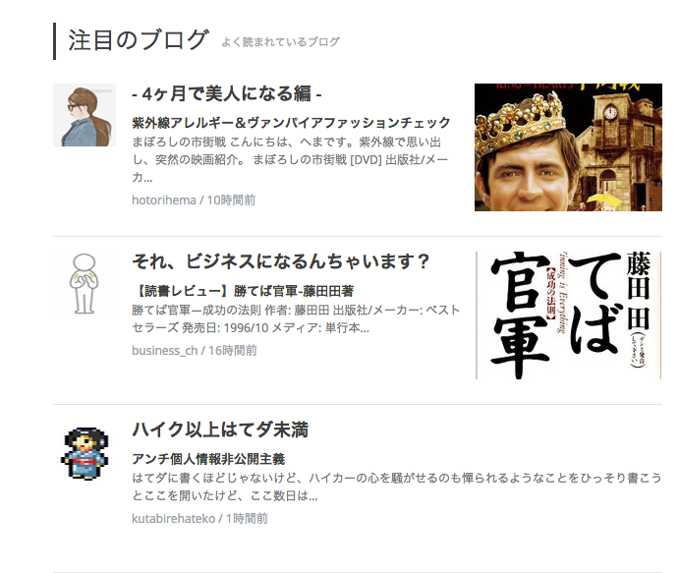
某ブログのデータはきっとこんな感じ
topicsテーブル
id | user_name | title | content | created
1 | subaru | タイトル1 | 本文1 | 2015/01/01
2 | kurumi | タイトル2 | 本文2 | 2015/02/02
3 | sakura | タイトル3 | 本文3 | 2015/03/03
4 | michel | タイトル4 | 本文4 | 2015/04/04
title
content
user_name/created
テーブル情報が格納された
$topics

Slide 65

さきほどの図に当てはめると
テーブル情報を$topicsに格納
Controller
Postテーブルのデータが欲しい!
$topicsを渡す
topicsテーブル情報
View
Model
とってきます
Postテーブル
id | user_name | title | content | created
1 | subaru | タイトル1 | 本文1 | 2015/01/01
2 | kurumi | タイトル2 | 本文2 | 2015/02/02
3 | sakura | タイトル3 | 本文3 | 2015/03/03
4 | michel | タイトル4 | 本文4 | 2015/04/04
表示

Slide 66
Modelを使いデータベースから情報を取得したいところですがそれはまたあとで

Slide 67
MVCフレームワークで最も重要なControllerの使い方を学びます。
~まずはControllerとViewの繋ぎを~

Slide 68
命名規則
Controller名：キャメル表記【複数形】+Controller
View名(フォルダ)：【複数形】
View名(フォルダ以下のファイル名)：【Controllerのaction名】+.ctp
たとえば
TopicsControllerのindexアクションに対応するViewファイルは
app/View/Topics/index.ctpに対応します。

Slide 69
PHP文法基本
MVCフレームワークおさらい
View/Controller演習

Slide 70
Postテーブルを想定した情報を$topicsとして
TopicsControllerに記述しよう
Postテーブル
テーブル情報を$topicsに格納
TopicsController
id | user_name | title | content | created
1 | subaru | タイトル1 | 本文1 | 2015/01/01
2 | kurumi | タイトル2 | 本文2 | 2015/02/02
3 | sakura | タイトル3 | 本文3 | 2015/03/03
4 | michel | タイトル4 | 本文4 | 2015/04/04
$topicsを渡す
View/Topics
View/Topics/Index.ctp

Slide 71
Postテーブルを想定した情報を$topicsとして
Controllerに記述しよう
Controller名とViewディレクトリ名、
Controllerのアクション名と
Viewディレクトリ内ファイル名が対応します。
TopicsController
STEP1
TopicsControllerに$topicsを定義
$topicsを渡す
View/Topics
STEP2
$topicsをViewのindex.ctpに渡す
View/Topics/Index.ctp
STEP3
Index.ctpで$topicsを展開、表示

Slide 72
STEP1
TopicsControllerに$topicsを定義
STEP2
$topicsをViewのindex.ctpに渡す
<?php
//Viewのindex.ctpに対応
public function index() {
$userdata=array(
array(
'id' =>1,
'user_name'=>'subaru',
'title'=>'タイトル1',
'content'=>'内容1’,
),
//以下省略
//index.ctpに$topicsを渡す
$this->set(‘topics’, $topics);
}

Slide 73
STEP3
Index.ctpに$topicsを展開、表示
<? foreach($topics as $topic): ?>
<? echo($topic[‘user_name’]); ?>
<? echo($topic[‘title’]); ?>
<? echo($topic[‘content’]); ?>
<? echo($topic[‘created’]); ?>
<? endforeach; ?>
Localhost/blog/topics/index.ctpにアクセスしてみましょう
Notes:
文字の大きさ、コードをシンプルに

Slide 74
表示できましたか？

Slide 75
岩崎拓海
Sky Iwasaki
https://www.facebook.com/sukai.iwasaki
Email : iwasaki.sukai@slogan.jp

